Slide 1


Slide 2

CONTEXTO E REALIDADE SOCIOECONÔMICO LOCAL
DO MUNICÍPIO DE
AMARGOSA - BA
Professor Eleandro de Carvalho

Slide 3
Formação Acadêmica
Licenciatura em História;
Licenciatura em Filosofia;
Licenciatura em Pedagogia;
Pós graduado em:
Educação e Gestão Ambiental;
Gestão Escolar: Supervisão e Orientação;
Arte e Educação.

Slide 4
Aprovações em concursos e processos seletivos
Correios – 2005 (convocado);
IBGE – Supervisor 2007 (contratado);
Detran/PR – 2007;
Bombeiro/PR – 2009 (convocado etapa 2);
Guarda Municipal de Irati/PR – 2009 (convocado);
Processos Seletivos SEED/PR – 2010 a 2023;
Prefeitura de Rebouças/PR – 2022;
Prefeitura de Fernandes Pinheiro/PR – 2022 (contratado);
Prefeitura de Irati/PR – 2022 (contratado);
REDA – SEC/BA – 2023 (contratado).

Slide 5
Edital Concurso 2020
Contexto e realidade socioeconômico local do município de Amargosa: Histórico do município, cultura, economia geografia, política local e atualidades. Normas gerais e critérios básicos para a promoção e incentivos à Inovação, objetivando ambientes produtivos e regras para implementação da Cidade Inteligente (Smart City) no âmbito do município de Amargosa (Lei nº 582, de 21 de agosto de 2020).

Slide 6
HISTÓRICO DO MUNICÍPIO, CULTURA, ECONOMIA GEOGRAFIA, POLÍTICA LOCAL E ATUALIDADES
Amargosa é um município brasileiro do Estado da Bahia localizado na região do Vale do Jiquiriçá e na Microrregião de Jequié. O município é conhecido como “Cidade Jardim” pela beleza de suas praças e jardins, atração imperdível para moradores e visitantes da cidade.

Slide 7
A importância regional se verifica pela sua relevância política (sede da 29ª Região Administrativa do Estado), por ser conhecida internacionalmente pela Festa de São João e pelo crescimento econômico e educacional, que vêm ocorrendo, principalmente, depois da implantação do Centro de Formação de Professores da UFRB, em 2006.

Slide 8
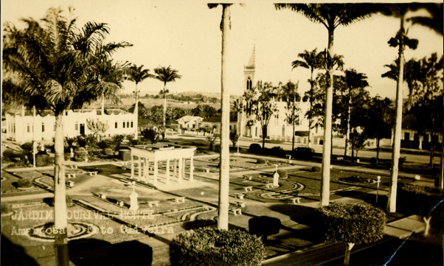
Belas praças e jardins, clima agradável, população hospitaleira, fartas paisagens naturais, progresso econômico, tudo isso faz com que Amargosa seja uma cidade de referência no interior da Bahia. Aqui o Centro de Formação de Professores da UFRB ajuda a ratificar a vocação histórica da cidade na formação de professores, registrada desde a atuação do Ginásio Santa Bernadete (Sacramentinas) e do Seminário Menor da Imaculada Conceição, no século XX.

Slide 9
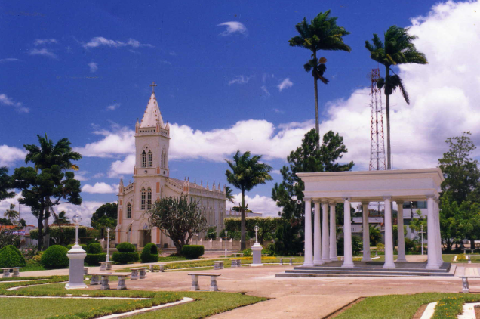
INFORMAÇÕES GERAIS SOBRE AMARGOSA
País: Brasil
Unidade Federativa: Bahia
Municípios limítrofes: Milagres, Brejões, Ubaíra, Laje, Elísio Medrado, São Miguel das Matas
Prefeito: JÚLIO PINHEIRO DOS SANTOS JÚNIOR (PT, 2021-2024)
População: 37.241 HAB (Censo 2018) 36.522 (Censo 2022)
Área: 463,2 Km2
Gentílico: Amargosense
Altitude: 400m

Slide 10
CLIMA
O clima em Amargosa tem grande variação, abrangendo o úmido, úmido-subúmido, subúmido-semi-árido e semi-árido. As temperaturas variam de 15ºC no inverno a 26ºC nas estações mais quentes.

Slide 11
BREVE HISTÓRICO DE AMARGOSA
A região onde hoje está situado o município de Amargosa era dominada pelos índios Sapuyás e Kariris, que viveram na região até o final do século XIX, quando, por volta do ano de 1884, após cerca de 40 anos de lutas, um grupo de índios foi preso e levado para Jequié e posteriormente Santa Cruz de Cabrália.

Slide 12
A resolução provincial nº 1.726 de 21 de abril de 1877 criou a Vila de Nossa Senhora do Bom Conselho de Amargosa, desmembrando-a de Tapera (atual Santa Terezinha). Amargosa foi elevada de Vila a condição de cidade pelo ato de criação datado de 19 de junho de 1891, assinado pelo então Governador do Estado da Bahia, José Gonçalves da Silva. Esse ato, porém, só foi efetivado em sessão solene do Conselho Municipal, realizada em 02 de julho de 1891.

Slide 13
Em 1894 foi inaugurado o Hospital da Santa Casa de Misericórdia, diante do crescimento populacional da cidade. Em 1905 foi fundada a Filarmônica Lira Carlos Gomes, importante instituição cultural da região.

Slide 14
A Catedral de Nossa Senhora do Bom Conselho, localizada na Praça Lourival Monte, começou a ser construída em 1917 e foi inaugurada em 1936.

Slide 15
O Cristo Redentor, obra do escultor Pedro Ferreira, que fica localizado onde antes estava erigida a primeira igreja da cidade, foi inaugurado em 1938 pelo então prefeito Raul Paranhos.

Slide 16
Em Amargosa, o carnaval representava uma disputa de beleza e luxo entre os blocos. Esmeravam-se em fantasias, criavam carros alegóricos admiráveis e músicos de fama abrilhantavam a alegria nas ruas e nos salões. Havia destaque também nas representações folclóricas e teatrais, sempre acompanhadas por um público entusiasmado.

Slide 17
Em 17 de julho de 1892, foi inaugurado em Amargosa o Ramal da Estrada de Ferro de Nazaré, com o objetivo de facilitar o comércio direto com os grandes centros e escoar a produção local. Nesse período de sua história, até a década de 1960, Amargosa viveu o seu apogeu econômico, registrando o surgimento de vários estabelecimentos comerciais, grandes armazéns, alguns deles com filiais na Europa, como era a Casa Paris na América, conhecida por emitir sua própria moeda, que circulava na cidade e na região.

Slide 18
Além do comércio, a agricultura e pecuária tiveram muita prosperidade, principalmente as fazendas de gado, café e fumo, fazendo com que Amargosa fosse conhecida na época como a “pequena São Paulo”, cujas marcas ainda são perceptíveis na arquitetura dos prédios mais antigos ainda preservados.

Slide 19
Com o encerramento das atividades na linha férrea, através do “Projeto de Erradicação dos Trilhos”, datado de 04 de março de 1966, e com o declínio na produção de café, Amargosa perde sua hegemonia econômica para cidades como Santo Antonio de Jesus, Jequié e Feira de Santana.

Slide 20
Para isso também contribuiu a distância das grandes rodovias nacionais e a precariedade das estradas que faziam essa ligação. Por conta dessa complexa história econômica e influência regional, a cidade de Amargosa foi estudada pelo mais importante geógrafo brasileiro, o Professor Milton Santos, que elaborou um importante trabalho sobre o município no século XX.

Slide 21
Amargosa retomou sua importância econômica no século XXI, graças aos investimentos em turismo, com a popularização da sua Festa de São João, conhecida nacional e internacionalmente, e com os investimentos no comércio e na indústria.

Slide 22
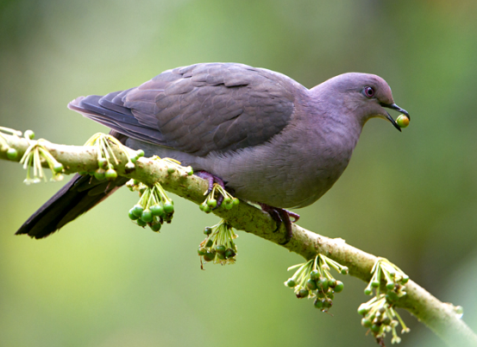
A ORIGEM DO NOME
O nome da cidade é inspirado em uma espécie de pomba comum da região, a Pomba-Amargosa (Patagioneas Plumbea), de cor pardo-cinzento com lustro roxo. Sua carne é amarga, mas muito saborosa, o que atraía vários caçadores à região, através do convite: “Vamos às Amargosas!”. Atualmente existem registros dessa espécie vivendo na região do Timbó, reduto de Mata Atlântica da região.

